Slide 1
Implementierung eines effizienten numerischen Eigenwertlösers in C++
Vorgelegt von: Fahad Khan
Betreuer: Markus Hofmann, M.Sc.
Jun. Prof. Dr.-Ing. Manuel Oehler

Slide 2
Vorgehensweise und Überblik
Relevanz des Themas
Eigenwerte und Eigenvektoren
Numerische Eigenwert Algorithmen
Laufzeitanalyse
Anwendungsbeispiel

Slide 3
Relevanz des Themas
Strukturelle Analyse
Schwingungsanalyse
Bildkompression
Der Google Pagerank-Algorithmus

Slide 4
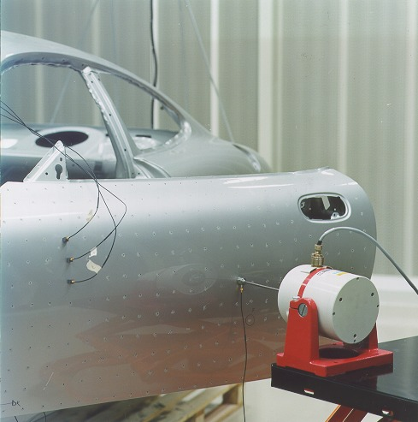
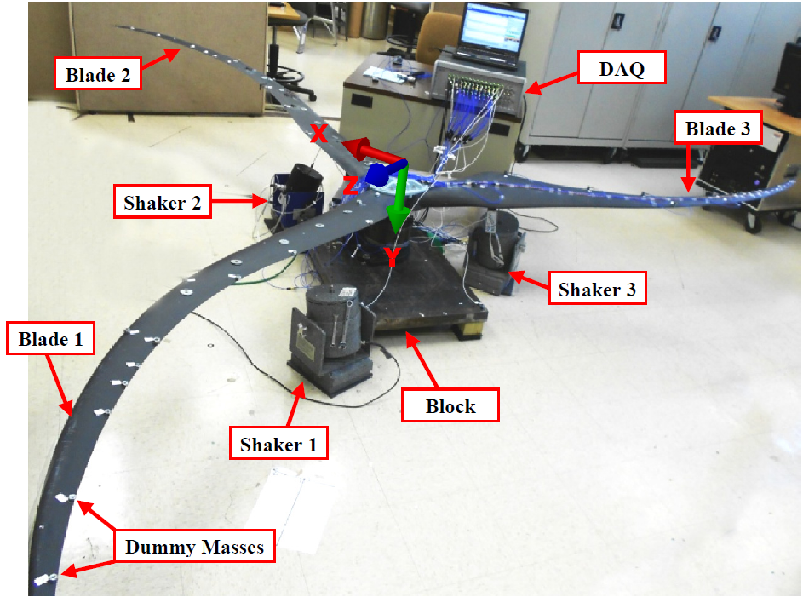
Relevanz des Themas
An einem elektromagnetischen Schwingerreger befestigte Autotür
Schwingungsanalyse an einem Windkraftanlagenrotor
Quelle: Wikipedia

Slide 5
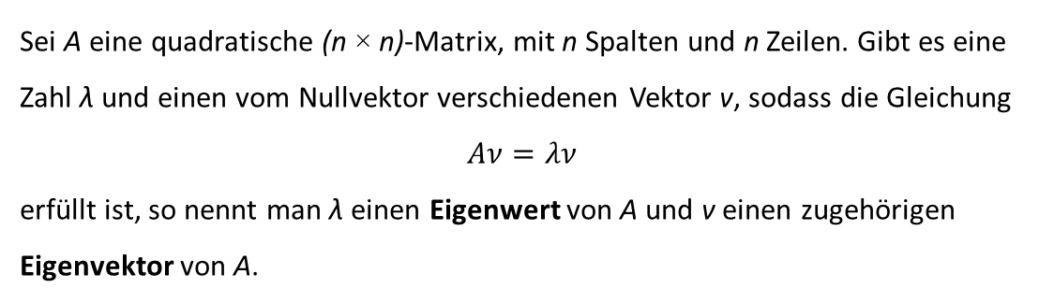
Eigenwerte und Eigenvektoren
Sei A eine quadratische (n × n)-Matrix, mit n Spalten und n Zeilen. Gibt es eine
Zahl λ und einen vom Nullvektor verschiedenen Vektor v, sodass die Gleichung
$$Aν=λν$$
erfüllt ist, so nennt man λ einen Eigenwert von A und v einen zugehörigen
Eigenvektor von A.

Slide 6
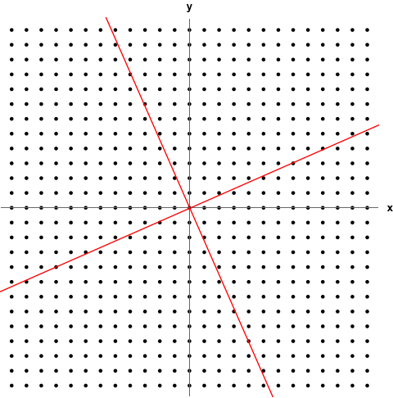
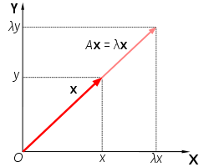
Grafische Darstellung
Quelle: Wikipedia

Slide 7
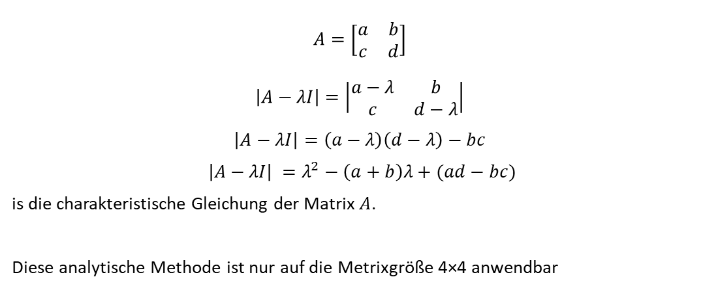
Analytische Berechnung
$$A=\left[\begin{matrix}a & b \\ c & d\end{matrix}\right]$$
$$\left|A−λI\right|=\left|\begin{matrix}a−λ & b \\ c & d−λ\end{matrix}\right|$$
$$\left|A−λI\right|=\left(a−λ\right)\left(d−λ\right)−bc$$
$\left|A−λI\right| =λ^{2}−\left(a+b\right)λ+(ad−bc)$
is die charakteristische Gleichung der Matrix $A$.
Diese analytische Methode ist nur auf die Metrixgröße 4×4 anwendbar

Slide 8
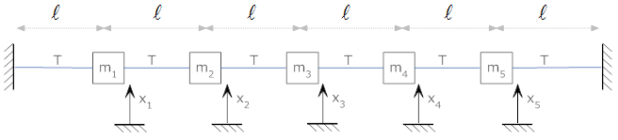
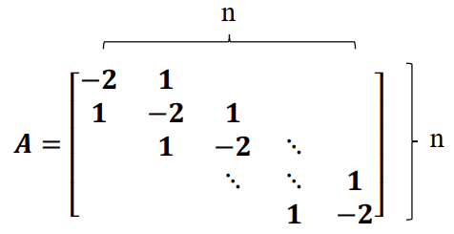
Anwendungsbeispiel
Ein Schwingungssystem mit n Massen
System Matrix ist:

Slide 9
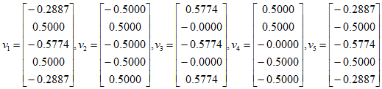

Anwendungsbeispiel
Resultierende Eigenwerte für fünf Massen sind
und Eigenvektoren sind
Letztendlich die Frequenzen $ω$ sind

Slide 10
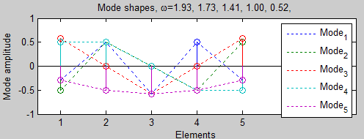
Anwendungsbeispiel
Verhalten des Systems

Slide 11
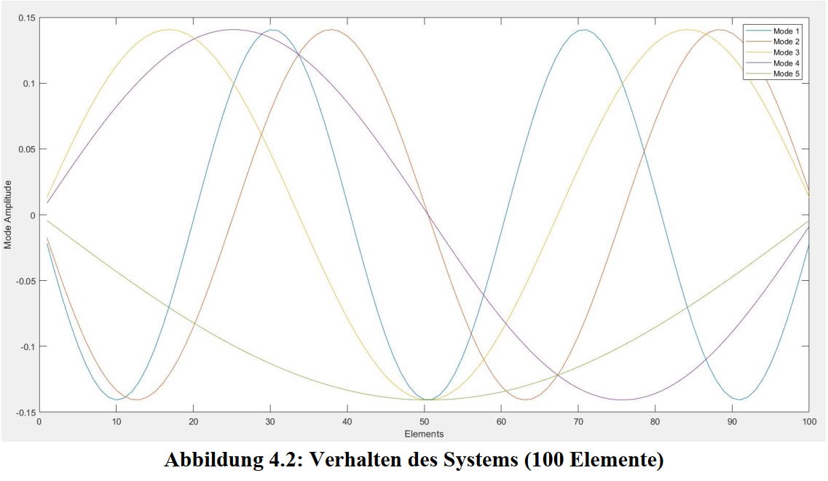
Anwendungsbeispiel

Slide 12
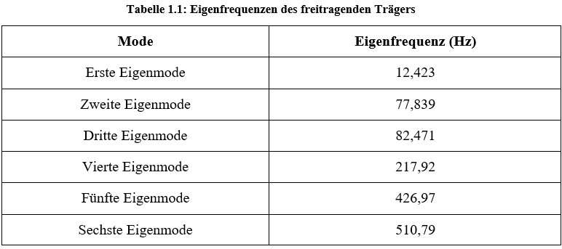
Anwendungsbeispiel
Eigenwertanalyse des Balkens mittels ANSYS

Slide 13
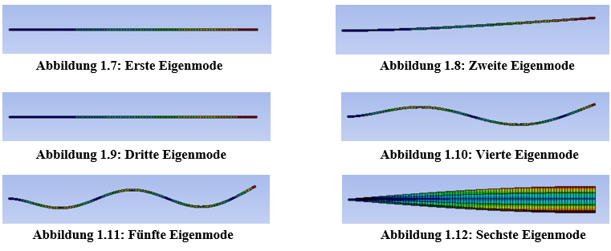
Anwendungsbeispiel

Slide 14
Numerische Eigenwert Algorithmen
Power-Iteration Methode
QR-Zerlegung mittel Gram Schmidt
Basic QR-Algorithmus
Hessenberg-QR-Algorithmus
Hessenberg-QR-Algorithmus mit Shift

Slide 15
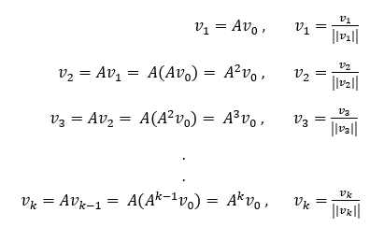
Power-Iteration Methode

Slide 16
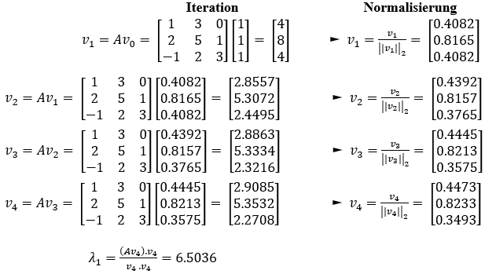
Power-Iteration Methode

Slide 17
Power-Iteration Methode
Vorteile:
einfach und leicht zu implementieren
direkte Iterationsmethode zur Berechnung des dominanten Eigenwertes und des zugehörigen Eigenvektors
Nachteile:
Wahl des Anfangsvektors ist wichtig
Die Konvergenz ist sehr langsam, besonders bei zwei ähnlichen Eigenwerten

Slide 18
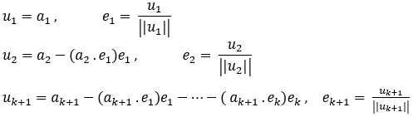
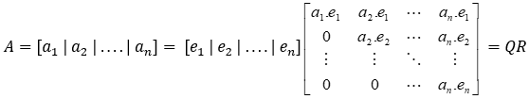
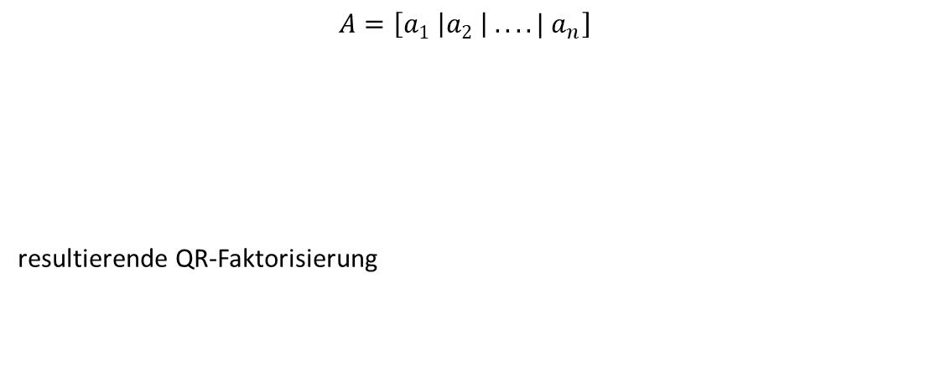
QR-Zerlegung mittel Gram Schmidt
$$A=\left[a_{1} \left|a_{2} \right|{ . . . . | a}_{n}\right]$$
resultierende QR-Faktorisierung

Slide 19



Gram Schmidt Verfahren
a₃
$$u_{3}=a_{3}−\left(a_{3} . e_{1}\right)e_{1}− \left(a_{3} . e_{2}\right)e_{2}$$
e₃
$$\left(a_{3} . e_{1}\right)e_{1}$$
e₁
a₁
$$\left(a_{2} . e_{1}\right)e_{1}$$
$$u_{2}= a_{2}−\left(a_{2} . e_{1}\right)e_{1}$$
$$\left(a_{3} . e_{1}\right)e_{1}+ \left(a_{3} . e_{2}\right)e_{2}$$
e₂
a₂
$$\left(a_{3} . e_{2}\right)e_{2}$$

Slide 20
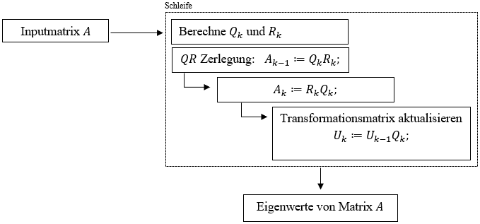
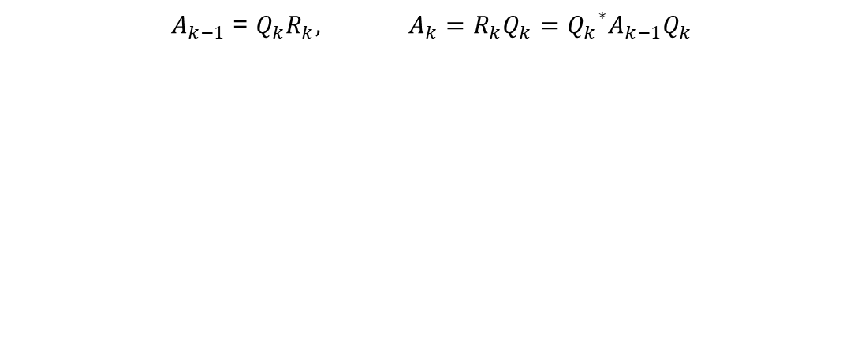
Basic QR-Algorithmus
$A_{k−1}$ = $Q_{k}R_{k}, A_{k}=R_{k}Q_{k}={Q_{k}}^{∗}A_{k−1}Q_{k}$

Slide 21
Basic QR-Algorithmus
Vorteile:
Alle Eigenwerte werden gleichzeitig gelöst
Einfach zu implementieren
Nachteile:
Numerisch instabil
Langsame Konvergenz

Slide 22
Hessenberg-QR-Algorithmus
Phase 1: Householder-Reduktion auf Hessenberg-Form
Phase 2: Hessenberg-QR-Algorithmus

Slide 23
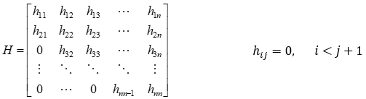
Hessenberg-Form
Eine Matrix H ist eine Hessenberg-Matrix, wenn deren Einträge unterhalb der ersten Nebendiagonalen gleich Null sind,

Slide 24
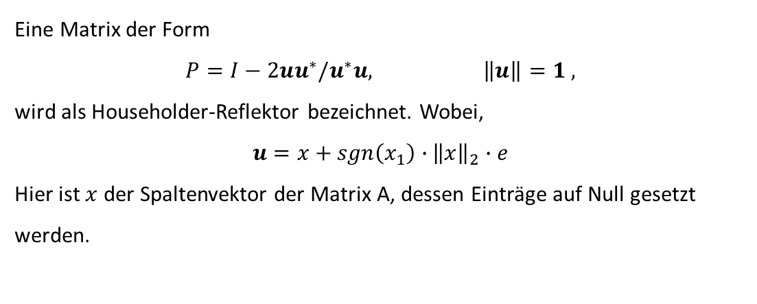
Householder-Reduktion auf Hessenberg-Form
Eine Matrix der Form
$$P=I−2uu^{∗}/u^{∗}u, \left\|u\right\|=1 ,$$
wird als Householder-Reflektor bezeichnet. Wobei,
$$u=x+sgn\left(x_{1}\right)∙{\left\|x\right\|}_{2}∙e$$
Hier ist $x$ der Spaltenvektor der Matrix A, dessen Einträge auf Null gesetzt werden.

Slide 25
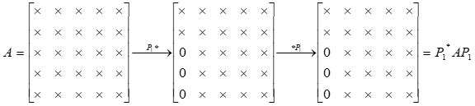
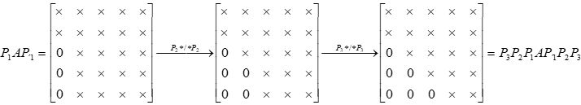
Householder-Reduktion auf Hessenberg-Form
Das Endergebnis ist:

Slide 26
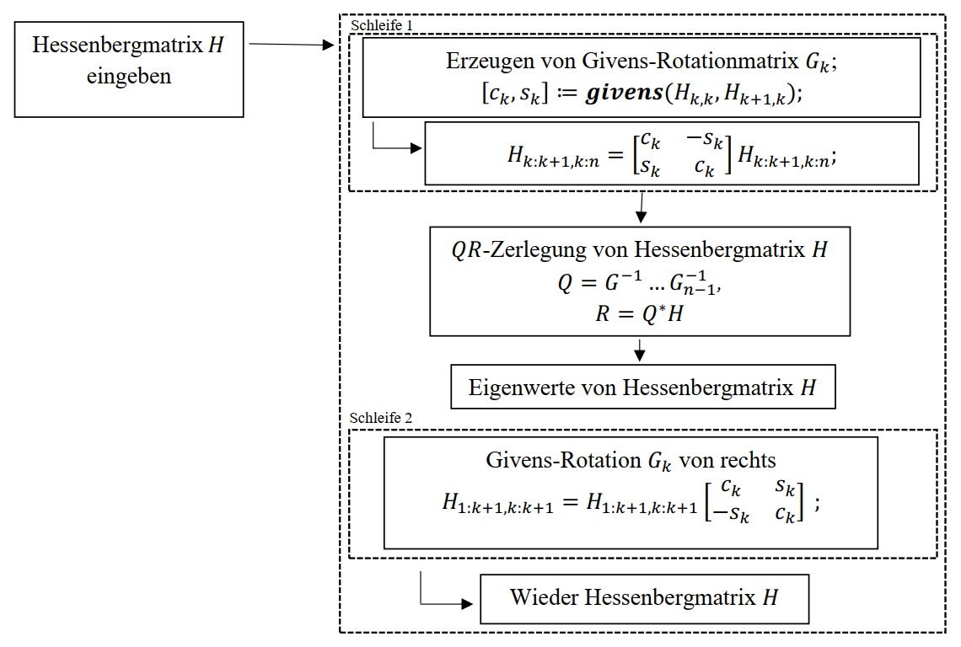
Hessenberg-QR-Algorithmus

Slide 27
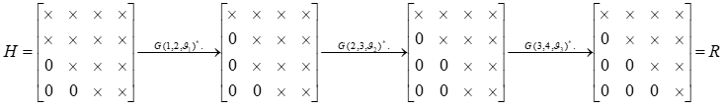
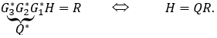
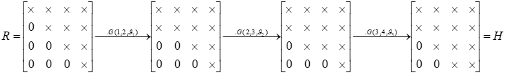
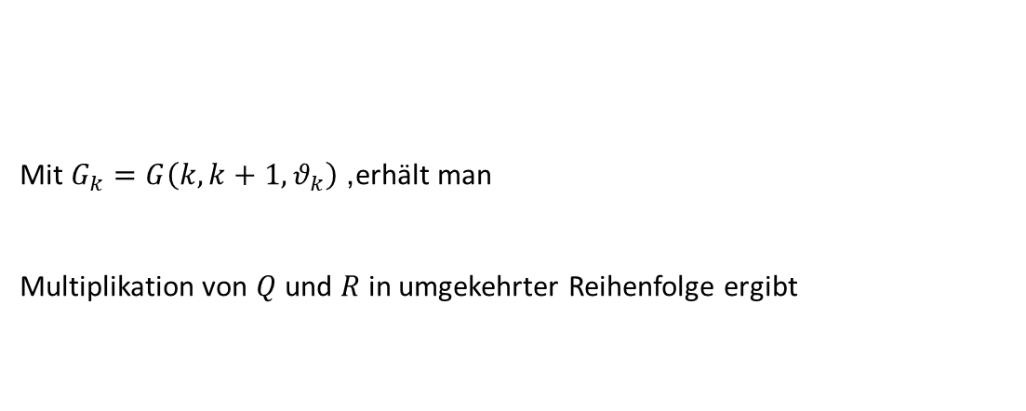
Hessenberg-QR-Algorithmus
Mit $G_{k}=G\left(k,k+1,θ_{k}\right)$, erhält man
Multiplikation von $Q$ und $R$ in umgekehrter Reihenfolge ergibt

Slide 28
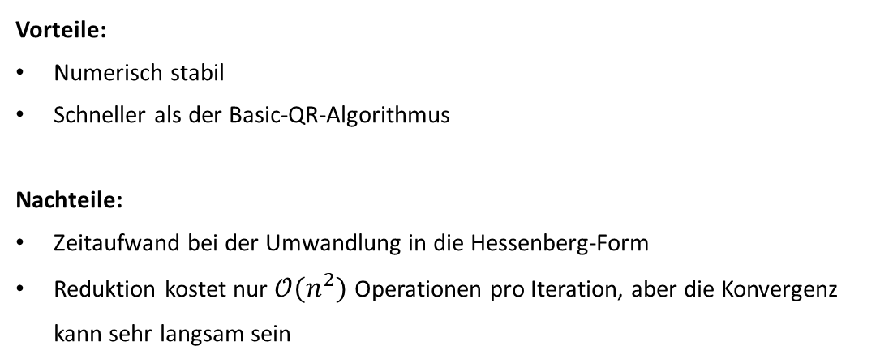
Hessenberg-QR-Algorithmus
Vorteile:
Numerisch stabil
Schneller als der Basic-QR-Algorithmus
Nachteile:
Zeitaufwand bei der Umwandlung in die Hessenberg-Form
Reduktion kostet nur $𝒪(n^{2})$Operationen pro Iteration, aber die Konvergenz kann sehr langsam sein

Slide 29
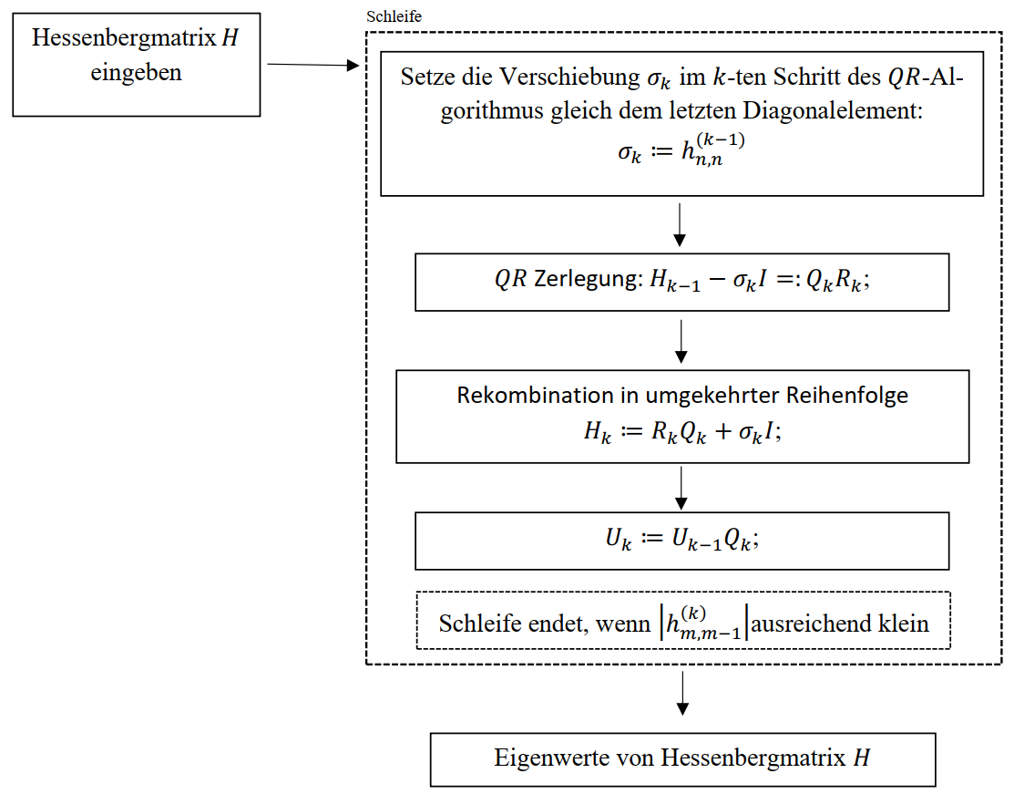
Hessenberg-QR-Algorithmus mit Shift

Slide 30
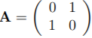
Hessenberg-QR-Algorithmus mit Shift
Vorteile:
Iterationen auf kleiner Matrix möglich
Schnelle Konvergenz
Nachteil:
Es funktioniert nicht, wenn die Matrix von der Form

Slide 31
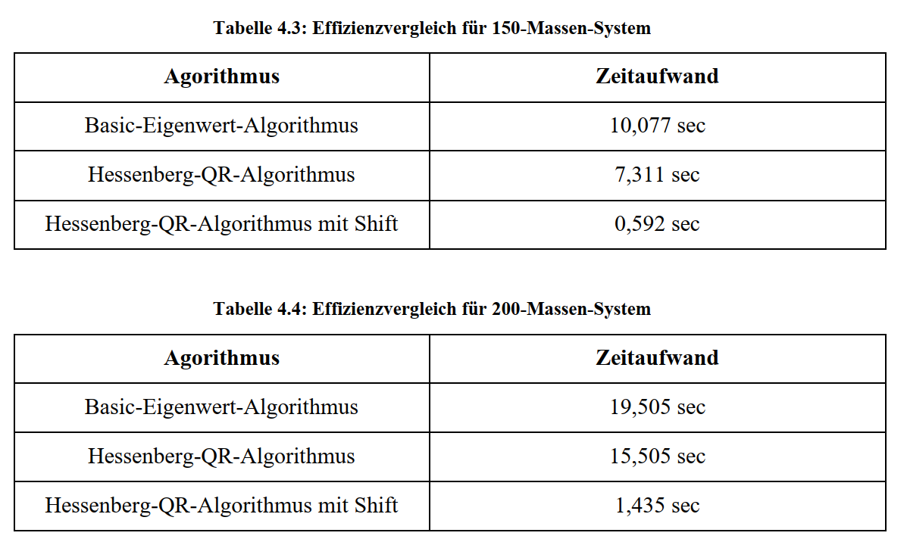
Laufzeit: Effizienzvergleich

Slide 32
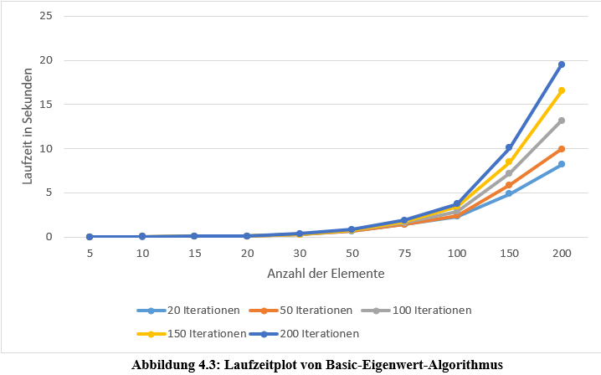
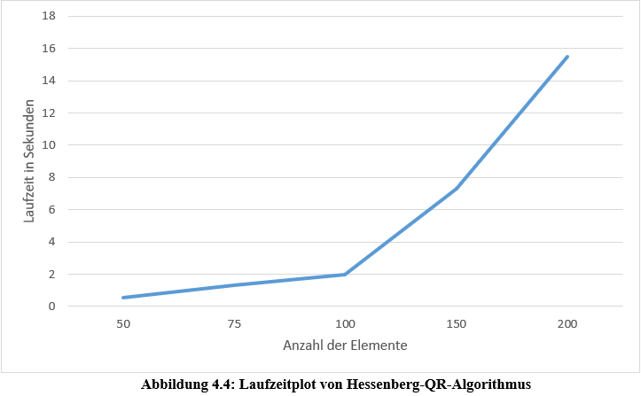
Laufzeit: Effizienzvergleich

Slide 33
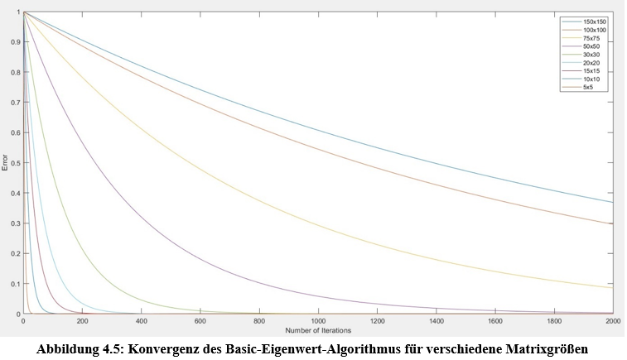
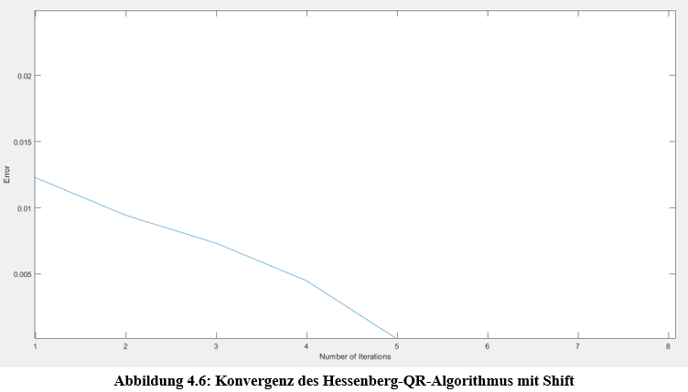
Laufzeit: Effizienzvergleich

Slide 34
Vielen Dank für Ihre Aufmerksamkeit

